Slide 1


Московский государственный технический университет им. Н.Э. Баумана
Кафедра ИУ5 «Системы обработки информации и управления»
БАЗЫ ДАННЫХ
(БД)

Slide 2
Взаимосвязи дисциплины в учебном плане
Оперативный анализ данных
Модели данных
Базы данных
Парадигмы и конструкции языков программирования
Разработка интернет-приложений

Slide 3
Преподаватели курса Базы данных
Поток ИУ5
Поток РТ5
Поток ИУ5
Лектор:
  Силантьева Елена Юрьевна
Лабораторные работы:
  Ковалева Наталья Александровна
  Маслеников Константин Юрьевич
  Силантьева Елена Юрьевна
Лекторы:
  Виноградова Мария Валерьевна
  Маслеников Константин Юрьевич
Лабораторные работы:
  Маслеников Константин Юрьевич
  Тимофеев Виктор Борисович

Slide 4
Контрольные мероприятия
Распределенный экзамен (Семестр = 100/60)
  60 = 3 (удв)
  71 = 4 (хор)
  85 = 5 (отл)
ЛР + РК + Курсовая Работа

Slide 5
База данных (БД)
Структурированные данные
Длительное (постоянное) хранение
Под управлением СУБД

Slide 6
Система управления базами данных (СУБД)
  Язык DDL (Data Definition Language) – определяет новые базы данных(БД) и их схемы.
  Язык DML (Data Manipulation Language) – задает запросы.
  Длительное хранение больших объемов структурированных данных.
  Многопользовательская среда.

Slide 7
Поколения СУБД (и БД)
Первые БД появились в конце 60-х годов:
  Бронирование авиабилетов; Банковская система; Корпоративные системы.
  Файловая система + модель описания структуры.
  «иерархическая» (дерево); «сетевая» (граф).
Реляционные БД появляются с 70-х годов:
  Язык SQL ( Structured Query Language).
  Отношения (таблицы).
  Реляционная алгебра; оптимизация запросов.
  Основные до 90-х .

Slide 8
Постреляционные БД
Поколение 90-х – 2000-х
  Объектные,
  Объектно-реляционные,
  Полуструктурированные (XML).
NoSql (c 2009)
  Графовые,
  Колоночные,
  Документные,
  Ключ-значение.
NewSql, пространственные, временные и т.д.

Slide 9
Вопросы создания БД
Проектирование БД
  Модель;
  Структура;
  Типы данных;
  Связь элеметов.
Программирование приложений БД
  На стороне клиента;
  На стороне сервера БД.
Распределенная обработка
  Кластеры;
  Фрагментация и репликация.

Slide 10
Модели данных
  Концептуальные:
    ER-модель (сущность-связь);
  Логические:
    Реляционная (SQL; нормализация);
    Объектно-реляционная (расширение SQL);
    Объектная (ODL);
    Полуструктурированная (XML),
    Агрегатные;
    Графовая;
    Многомерная.

Slide 11
Классификация СУБД по типу модели данных
Дореляционные:
  Инвертированные списки (файлы),
  Иерархические (упорядоченный набор деревьев, у потомка только один предок),
  Сетевые (сколько угодно предков).
Реляционные.
Постреляционные:
  Объектно-реляционные,
  Объектно-ориентированные,
  Многомерные, Прочие (NoSQL).

Slide 12
Реляционная модель данных
Основоположник - брит. учёный Эдгар Кодд (1970г.).
Наиболее распространенная трактовка: Кристофер Дейт.
Согласно Дейту, реляционная модель состоит из:
структурной, целостностной и манипуляционной частей.
Реляционная база данных – это набор отношений, имена которых совпадают с именами схем отношений (таблиц) в схеме базы данных.
Данные хранятся в виде двумерных таблиц.

Slide 13
Структура данных реляционной модели
Relation – отношение. Термин теории множеств, графически определяемый как «таблица». Данные хранятся в виде двумерных таблиц.
БД – связанные между собой таблицы.

Slide 14
Реляционная модель
Особенности:
  Атомарные атрибуты (значения столбцов);
  Отношения (экземпляры отношений);
  Схема отношения (название таблицы и ее столбцов);
  Кортеж (строка);
  Домен (область допустимых значений столбца);
  Схема БД (множество схем отношений).
Преимущества:
  Нормализация / SQL / Оптимизация.

Slide 15
Элементы реляционной модели
Схема отношения:
Персона( ИД, ФИО, Адрес, Возраст)
Домен: ФИО – строковое, не пустое, не более 200 символов.
Кортеж:
(111, ‘Иванов И.И.’, ‘Москва, Понина 1-2-45’, 25 )
Отношение (экземпляр отношения) Персона:
ИД | ФИО | Адрес | Возраст
111 | Иванов И.И. | Москва, Понина 1-2-45 | 25
222 | Семенов Д.В. | Москва, Цветаевой 4-6 | 49
333 | Якова Г.Л. | Саратов, Ленина 4/3 – 12 | 34

Slide 16
Реляционный способ доступа к БД
Появление теории реляционных баз данных и предложенного Коддом Э.Ф. языка запросов Alpha, основанного на реляционном исчислении, инициировало разработку ряда языков запросов, которые можно отнести к двум классам:
Алгебраические языки запросов – языки, позволяющие выражать запросы средствами специализированных операторов, применяемых к отношениям (JOIN – соединить, INTERSECT – пересечь, SUBTRACT – вычесть и т.д.).
Языки исчисления предикатов – набор правил для записи выражения, определяющего новое отношение из заданной совокупности существующих отношений.
Из всех языков полностью сохранились и развиваются QBE (Query By Example) и SQL (Structured Query Language), из остальных взяты в расширение внутренних языков СУБД только наиболее интересные конструкции.
В начале 1980-х годов SQL “победил” другие языки запросов и стал фактическим стандартом таких языков для профессиональных реляционных СУБД.

Slide 17
SQL - Structured Query Language
Язык структурированных запросов.
Основной язык запросов к реляционным БД.
Основан на языке реляционной алгербры.
Применим к реляционной модели данных.
Язык высокого уровня.

Slide 18
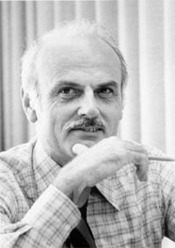

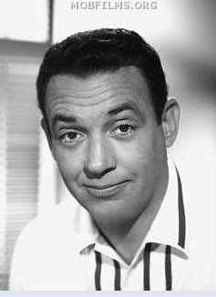
Начало разработки SQL
1960-1970 Эдгар Кодд предложил реляционную модель в качестве новой модели БД.
1974 Для доказательства жизнеспособности новой модели данных внутри компании IBM был создан исследовательский проект, получивший название System/R ( РСУБД и язык запросов к БД).
Разработкой языка занимались Дональд Чемберлин (Donald D. Chamberlin) и Рей Бойс (Ray Boyce).
1975–1979 Работа над проектом System/R. Язык SEQUEL (Structured English Query Language - структурированный английский язык запросов). Цель - создание простого непроцедурного языка, которым бы мог воспользоваться любой пользователь.
1979 Коммерческие поставки ORACLE
1981 Relational Technology выпускает СУБД Ingress
1982 Поставлена задача стандартизации SQL
1983 IBM выпускает СУБД Database 2 (DB2)
1986 ANSI утверждает стандарт SQL86
1988 Ashton-Tate и Microsoft выпускают СУБД SQL Server под ОС OS/2

Slide 19
Дата | Версия | Описание (комментарии)
1986 | SQL-86 (SQL-87) | Первая версия, стандартизованная ANSI (American National Standards Institute) ISO (International standards organization)
1989 | SQL-89 (SQL-1) | Незначительные изменения.
1992 | SQL-92 (SQL2) | Эта версия включает в себя основные изменения в языке SQL. В 1996 году расширен PSM (Persistent Stored Modules)-синтаксис и семантика языка определения хранимых процедур
1999 | SQL:1999 (SQL3) | В этой версии представлено много новых функций, таких как сопоставление регулярных выражений, триггеры, некоторые объектно-ориентированные функции и возможности OLAP. SQL:1999 также добавляет BOOLEAN тип данных, но многие коммерческие серверы баз данных не поддерживают его как тип столбца. Между тем SQL:1999 считается устаревшим.
2003 | SQL:2003 | Добавлены оконные функции, которые очень полезные для анализа данных. Столбцы с автоматической генерацией значений и идентификацией.
2006 | SQL:2006 | Эта версия определяет способы импорта, хранения и управления данными XML. Кроме того, он позволяет приложениям использовать XQuery для запроса данных в формате XML.
2008 | SQL:2008 | Эта версия добавляет такие функции, как оператор TRUNCATE TABLE, предложение FETCH и триггеры INSTEAD OF.
2011 | SQL:2011 | Эта версия добавляет улучшения для оконных функций и предложения FETCH.
2016 | SQL:2016 | Эта версия добавляет различные функции для работы с данными JSON.
2019 | SQL:2019 | Эта версия указывает тип данных многомерных массивов (MDarray)

Slide 20
Классификация языка SQL
SQL - непроцедурный язык, ориентированный на операции с данными, представленными в виде логически взаимосвязанных совокупностей таблиц.
Уровень прямого (direct) SQL – прямое взаимодействии конечного пользователя с СУБД (например, в интерактивном режиме).
На уровне встраиваемого (embedded) SQL, язык расширяется конструкциями, позволяющими использовать возможности прямого SQL в программах, написанных на традиционных языках программирования.
На уровне динамического (dynamic) SQL во встраиваемый SQL добавляются конструкции, позволяющие приложениям обращаться к СУБД с конструкциями прямого SQL, которые динамически образуются во время выполнения программы.

Slide 21
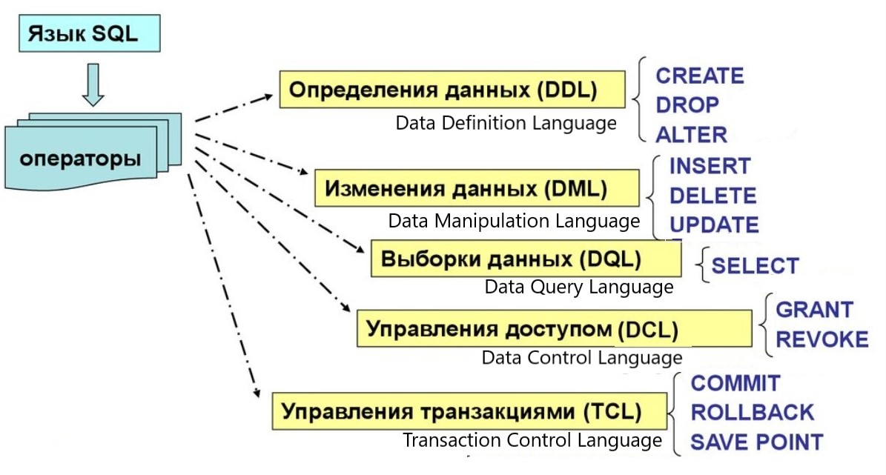
Подмножества языка SQL

Slide 22
Преимущества SQL
межплатформенная переносимость;
наличие стандартов;
одобрение и поддержка компанией IBM (СУБД DB2);
поддержка со стороны компании Microsoft (СУБД SQL Server, протокол ODBC и технология ADO);
реляционная основа;
высокоуровневая структура;
возможность выполнения специальных интерактивных запросов;
обеспечение программного доступа к базам данных;
возможность различного представления данных;
полноценность как языка, предназначенного для работы с базами данных;
возможность динамического определения данных;
поддержка архитектуры клиент/сервер;
поддержка корпоративных приложений;
расширяемость и поддержка объектно-ориентированных технологий;
возможность доступа к данным в Интернете;
интеграция с языком Java (протокол JDBC);
промышленная инфраструктура
Notes:
22

Slide 23
Категории SQL типов данных столбцов
Реляционные:
точные числовые типы (exact numerics);
приближенные числовые типы (approximate numerics);
типы символьных строк (character strings);
типы битовых строк (bit strings);
типы даты и времени (datetimes);
Постреляционные:
типы временных интервалов (intervals);
булевский тип (Booleans);
типы коллекций (collection types);
анонимные строчные типы (anonymous row types);
типы, определяемые пользователем (user-defined types);
ссылочные типы (reference types).

Slide 24
Тип данных ANSI/ISO SQL | Сокращение | Описание
CHARACTER(длина) | CHAR | Строки символов постоянной длины
CHARACTER VARYING (длина) | CHAR VARYING, VARCHAR | Строки символов переменной длины
CHARACTER LARGE OBJECT (длина) | CLOB | Большие строки символов переменной длины
NATIONAL CHARACTER (длина) | NATIONAL CHAR, NCHAR | Строки символов постоянной длины с наборами национальных символов
NATIONAL CHARACTER VARYING(длина) | NATIONAL CHAR VARYING, NCHAR | Строки символов переменной длины с наборами национальных символов
NATIONAL CHARACTER LARGE OBJECT(длина) | NCLOB | Большие строки символов переменной длины с наборами национальных сим­волов
BIT(длина) |  | Битовые строки постоянной длины
BIT VARYING (длина) |  | Битовые строки переменной длины
INTEGER | INT | Целые числа
SMALLINT |  | Малые целые числа
NUMERIC (точность, масштаб) |  | Десятичные числа
DECIMAL(точность, масштаб) | DEC | Десятичные числа
FLOAT(точность) |  | Числа с плавающей точкой
REAL |  | Числа с плавающей точкой малой точ­ности
DOUBLE PRECISION |  | Числа с плавающей точкой большой точности
DATE |  | Календарные даты
TIME(точность) |  | Время
TIME WITH TIME ZONE ( точность) |  | Поясное время
TIMESTAMP (точность) |  | Дата и время
TIMESTAMP WITH TIME ZONE (точность) |  | Дата и поясное время
INTERVAL |  | Временные интервалы
XML (модификатор типа [вторичный модификатор типа] ) |  | Символьные данные в XML-формате

Slide 25
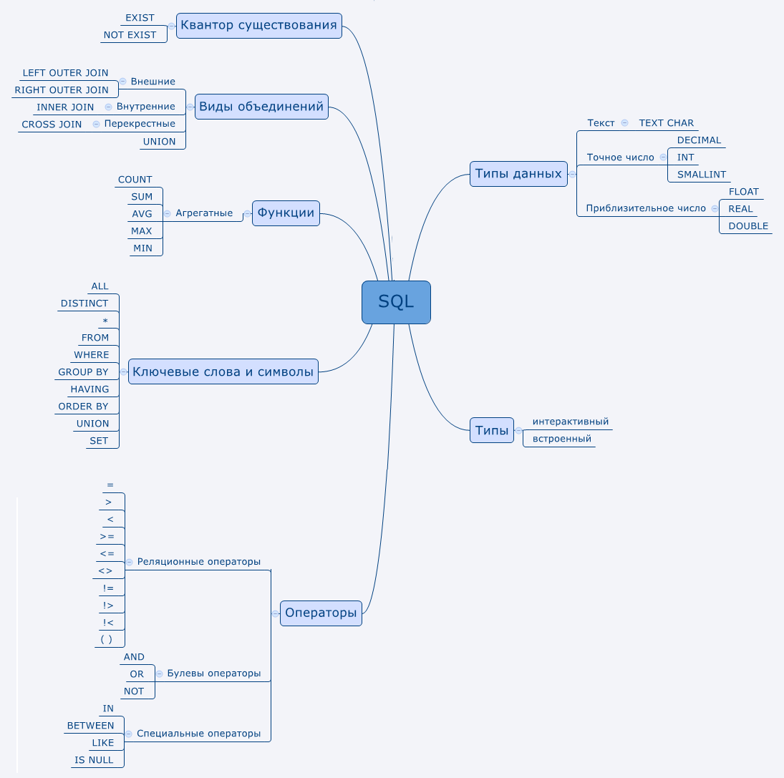

Slide 26
Язык определения данных (DDL)
Имена объектов
У каждого объекта в БД должно быть уникальное имя. Имена используются в инструкциях SQL и указывают, над каким объектом базы данных инструкция должна выполнить действие.
Основные именованные объекты в РБД:
- таблицы, столбцы, домены, ограничения, хранимые процедуры, пользователи.
Квалифицированные имена:
В соответствии со стандартом ANSI/ISO имена должны содержать от 1 до 18 символов, начинаться с буквы и не содержать пробелов или специальных символов пунктуации.
В стандарте SQL2 максимальное число символов в имени увеличено до 128.
Схемы:
Большинство СУБД позволяет различным пользователям создавать таблицы с одинаковыми именами. ANSI/ISO SQL разрешает создавать именованное множество таблиц, называемое схемой. Вы можете обращаться к таблице определенной схемы с использованием квалифицированного имени. Например, обращение к таблице BIRTHDAYS в схеме employee имеет следующий вид:
EMPLOYEE.BIRTHDAYS
Квалифицированные имена столбцов - имена столбцов, которые однозначно определяют их местонахождение. Состоит из имени таблицы, содержащей столбец, и имени столбца, разделенных точкой. Например, полное имя столбца ID из таблицы SALES, будет иметь вид:
SALES.ID

Slide 27
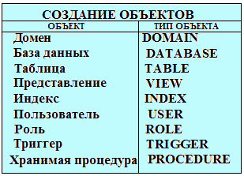
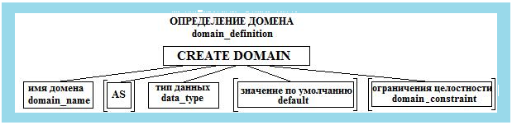
Оператор CREATE - создание объекта БД
Оператор CREATE используется для создания в базе данных объектов различных типов
CREATE тип-объекта имя-объекта опции;
Пример синтаксиса создания домена
domain_definition ::= CREATE DOMAIN domain_name [AS] data_type [default_definition] [ domain_constraint_definition_list ]
[CONSTRAINT constraint_name] CHECK (conditional_expression)
CHECK (VALUE IN (list_of_valid_values))
Домен — допустимое потенциальное
ограниченное подмножество значений данного типа.
Пример определения домена
CREATE DOMAIN Mark AS INTEGER CHECK (VALUE BETWEEN 1 AND 5) CONSTRAINT СN_Mark_NoNULL CHECK (VALUE IS NOT NULL);
Notes:
27

Slide 28
CREATE TABLE – создание таблицы
CREATE TABLE table_name ( { <column_definition> } ) [ ; ]
<column_definition> ::= column_name <data_type> [ NULL| NOT NULL ] [DEFAULT constant_expression ] | [ IDENTITY [ ( seed,increment ) ] ] [ <column_constraint> [ ...n ] ]
<column_constraint> ::= [ CONSTRAINT [constraint_name] ] { PRIMARY KEY | UNIQUE }
table_name – имя таблицы;
column_name – имя столбца в таблице;
data_type – тип данных для столбца;
IDENTITY указывает, что новый столбец является столбцом идентификаторов,
seed – значение, используемое для первой строки, загружаемой в таблицу,
increment – значение приращения, добавляемое к значению идентификатора предыдущей загруженной строки;
CONSTRAINT – необязательное ключевое слово, указывающее на начало определения ограничения,
constraint_name – имя ограничения;
NULL | NOT NULL определяет, допустимы ли для столбца значения NULL;
PRIMARY KEY – ограничение, которое определяет столбец первичным ключом таблицы.
Вместо указания типа столбца таблицы можно указать, какой домен этому столбцу соответствует. Но в этом случае домен должен быть определен заранее.

Slide 29
Ограничения
Для столбца:
  NOT NULL – значение всегда не пустое ;
  UNIQUE — все значения столбца должны быть уникальны;
  PRIMARY KEY — первичный ключ и уникальность;
  FOREIGN KEY — внешний ключ,
  CHECK (условие) —условие для проверки значения столбца. В скобках м.б. условие, выборка, запрос.
Ограничения для таблицы:
  CHECK — ограничение на значения полей кортежа;
  PRIMARY KEY —первичный ключ,
  FOREIGN KEY — ограничение ссылочной целостности.

Slide 30
Ограничения внешнего ключа
FOREIGN KEY (имя_столбца_внешнего_ключа [,...n ] )
REFERENCES имя_родительской_таблицы
(имя_столбца_ родительской _таблицы [,...n]),
[ON UPDATE
{ CASCADE | SET NULL |
SET DEFAULT | NO ACTION } ]
[ON DELETE
{ CASCADE | SET NULL |
SET DEFAULT | NO ACTION}]

Slide 31
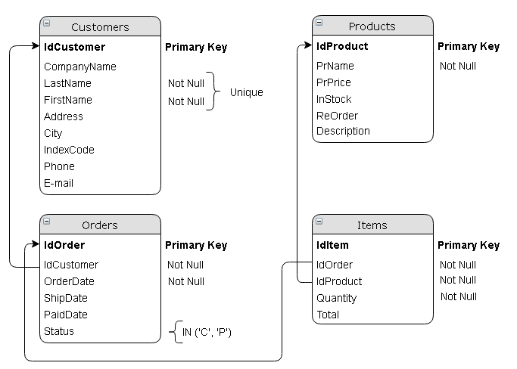
Пример создания базовых таблиц
для диалекта MS SQL Server
CREATE DATABASE Sales
CREATE TABLE Customers(
IdCustomer bigint IDENTITY(1,1) NOT NULL
CONSTRAINT PK_Customers PRIMARY KEY,
FirmName nvarchar(50),
LastName nvarchar(50) NOT NULL,
FirstName nvarchar(20) NOT NULL,
Address nvarchar(50),
City nvarchar(50),
IndexCode nchar(6),
Phone nchar(15),
Email nvarchar(50))

Slide 32
CREATE TABLE Products(
IdProduct int IDENTITY(1,1) NOT NULL
CONSTRAINT PK_Products PRIMARY KEY,
PrName nvarchar(30) NOT NULL,
PrPrice money,
InStock int,
ReOrder bit,
Description ntext)
CREATE TABLE Orders(
IdOrder int IDENTITY(1,1) NOT NULL,
IdCustomer bigint NOT NULL,
OrderDate datetime NOT NULL,
ShipDate date,
PaidDate date,
Status nchar(1)
CONSTRAINT PK_Orders PRIMARY KEY (IdOrder))
CREATE TABLE dbo.Items(
IdItem int IDENTITY(1,1) NOT NULL
CONSTRAINT PK_Items PRIMARY KEY,
IdOrder int,
IdProduct int,
Quantity int,
Total money)

Slide 33
ALTER TABLE
-- добавление ограничений
ALTER TABLE Customers ADD CONSTRAINT UC_names UNIQUE (LastName, FirstName)
ALTER TABLE Orders WITH CHECK ADD CONSTRAINT CK_Status CHECK
([Status]='C' or [Status]='P')
-- добавление нового столбца
ALTER TABLE MyTable ADD MyTable_newcol VARCHAR(20)
-- удаление столбца
ALTER TABLE MyTable DROP COLUMN MyTable_newcol
-- добавление и удаление ограничения внешнего ключа
ALTER TABLE MyTable ADD CONSTRAINT FK_somecol FOREIGN KEY (someID)
REFERENCES Mytable2 (MyTable2ID)
ALTER TABLE MyTable DROP CONSTRAINT FK_somecol
Notes:
33

Slide 34
DROP TABLE
DROP TABLE <Имя таблицы>
DROP TABLE Customers -- удаление таблицы
TRUNCATE TABLE
TRUNCATE TABLE <Имя таблицы>
TRUNCATE TABLE Customers -- удаление содержимого таблицы
MERGE TABLE
-- слияние таблиц
MERGE <Основная таблица> USING <Таблица или запрос источника> ON <Условия объединения>
[ WHEN MATCHED [ AND <Доп. условие> ] THEN <UPDATE или DELETE>
[ WHEN NOT MATCHED [ AND Доп. условие> ] THEN <INSERT> ]
[ WHEN NOT MATCHED BY SOURCE [ AND <Доп. условие> ]
THEN <UPDATE или DELETE> ] [ ...n ]
[ OUTPUT ] ;

Slide 35
Язык манипулирования данными (DML)
Оператор INSERT – добавление данных
INSERT INTO <имя_таблицы> (<список_столбцов>) VALUES (<список_значений>);
INSERT INTO Items VALUES (1, 1, 5, 300) -- вставка данных для _всех_ столбцов
SET IDENTITY_INSERT Orders ON -- разрешение на вставку значения в столбец IDENTITY
-- вставка данных для некоторых столбцов
INSERT INTO Orders (IdOrder, IdCustomer, OrderDate, status)
VALUES (1, 1, '12/02/2022', 'C')
SET IDENTITY_INSERT Orders OFF
INSERT INTO Orderhist SELECT * FROM Orders WHERE (OrderDate<'17/02/2020')
-- вставка данных из другой таблицы/запроса
Notes:
35

Slide 36
Оператор UPDATE - изменение данных
UPDATE <Имя таблицы>
SET <Имя поля1> = <Выражение1>, [<Имя поля2> = <Выражение2>,] …
[WHERE <Условие>]
UPDATE Customers SET City=N'Москва' WHERE IdCustomer = 1
Оператор DELETE – удаление данных
DELETE FROM <Имя таблицы> [WHERE <Условие>]
DELETE FROM Customers WHERE IdCustomer = 1

Slide 37
Оператор SELECT – выборка данных
SELECT [ ALL | DISTINCT ] [TOP < выражение > ) [PERCENT]]
< список полей >
FROM < таблица> [ , < таблица2 >...n ] ]
[ WHERE < условие > ]
[ GROUP BY < поле > | <Integer> [,...]] [ HAVING < условие >]
[ ORDER BY < поле > | <Integer> [,...]] [ ASC | DESC ]
SELECT * FROM Customers -- выбрать все записи таблицы

Slide 38
Примеры SQL запросов на выборку
-- выбрать все записи таблицы
SELECT * FROM Customers
-- выбрать столбцы fio, age, addr из таблицы
SELECT fio, age, addr FROM Customers
-- выбрать все записи таблицы, для которых выполняется условие
SELECT * Customers WHERE age>20
SELECT * Customers WHERE ( salary between 30 and 50) or (post is NULL)
-- выбрать все записи таблицы с сортировкой по полям work и fio
SELECT * FROM Customers
ORDER BY work, fio

